Slide 2
п | р | а
с | н | и
с | т | о
м | к | у
д | в | а
т | р | и

Slide 3
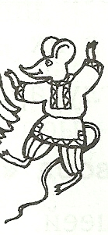
Семь мышат в камышах
шуршат.

Slide 4
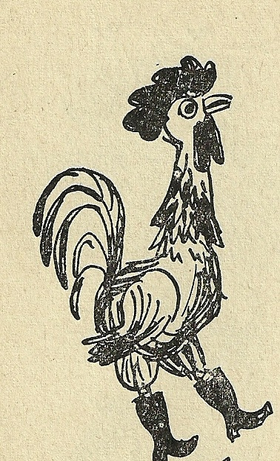
Хвост с узорами,
Сапоги со шпорами.
Песни распевает,
Время считает.

Slide 5
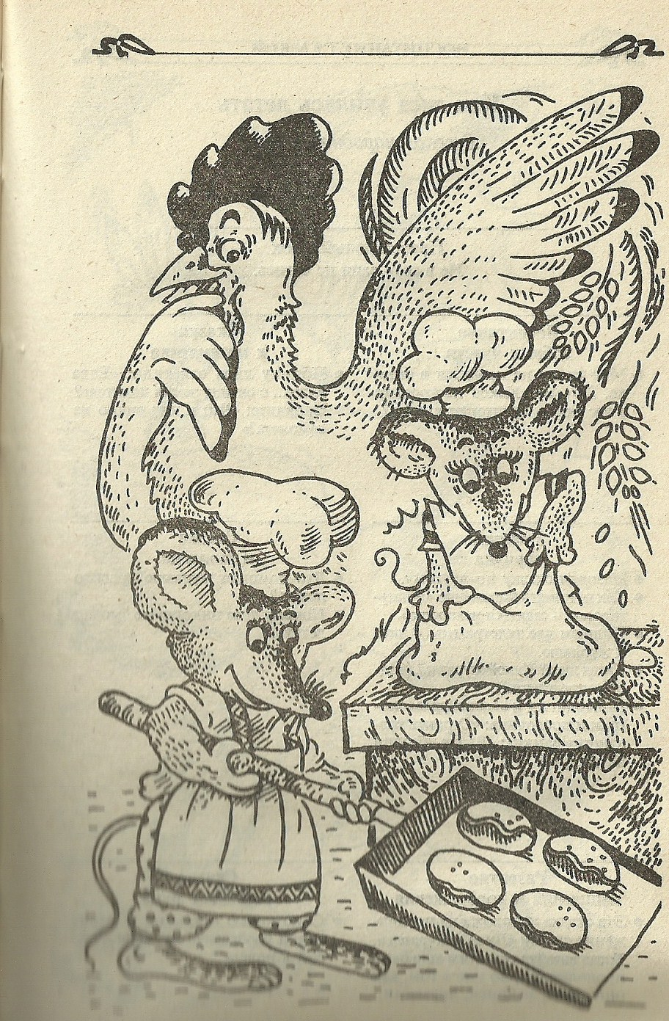
Украинская сказка
«Колосок»

Slide 6
Читай ежедневно вслух и
«про себя».
1. Читай внимательно, не отвлекайся.
2. Будь внимателен к каждому слову.
3. Значение непонятных слов найди в «словарике»
4. Старайся понять, о чем читаешь.
5. Старайся не возвращаться к чтению
прочитанного слова, если понял его.

Slide 7
Го-ло-сис-то-е голосистое
При-ни-мал-ся принимался
Ис-то-пи-лась истопилась
Об-мо-ло-тил обмолотил
По-дож-ди-те подождите
Про-пи-ща-ли пропищали

Slide 8
« Чуть свет……»
Молотить
Лапта
Муку молоть
Чехарда
Посадить пироги в печь

Slide 9
Петушок
Мышата
Трудолюбивый
Хозяйственный
Жестокий
Строгий
Справедливый
Ленивые
Совестливые
Легкомыслен-
ные
Веселые
Послушные

Slide 10
Сто братьев в одну избушку
соткнулись ночевать.

Slide 11
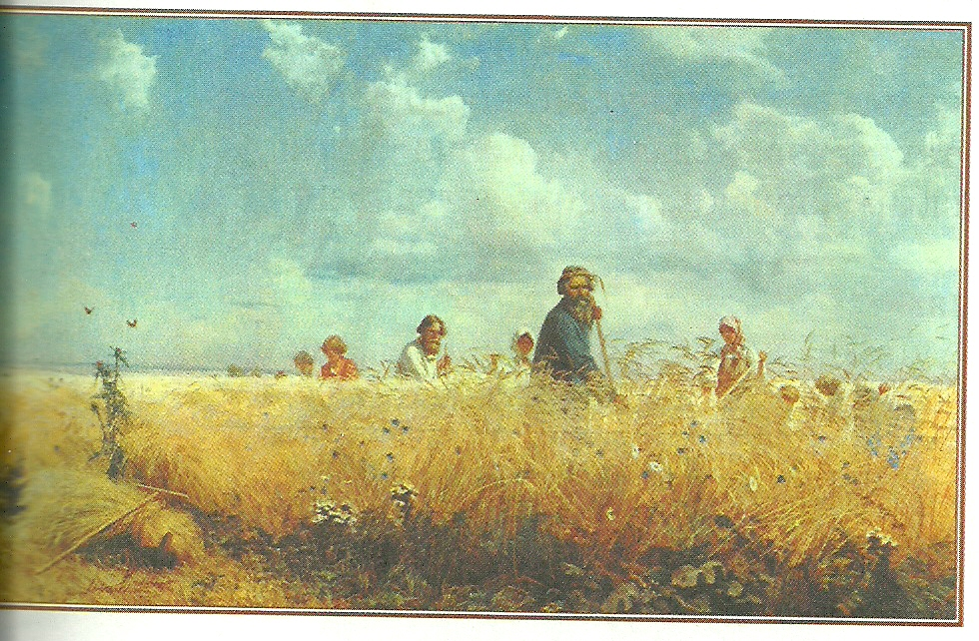
Плох обед, коли хлеба нет.
Нет хлеба ни куска, заберет и в горнице тоска.
Доплясались, что без хлеба остались.
Кто не работает, тот не ест.
Не море, а волнуется.

Slide 12
Рассказ сказки по плану.
Название сказки.
Авторская или народная.
О чем или о ком эта сказка.
Как начинается сказка.
Кто главный герой? Кто ему помогает?
Кто мешает?
Кто из героев нравится? Почему?
Чему учит сказка?

Slide 13
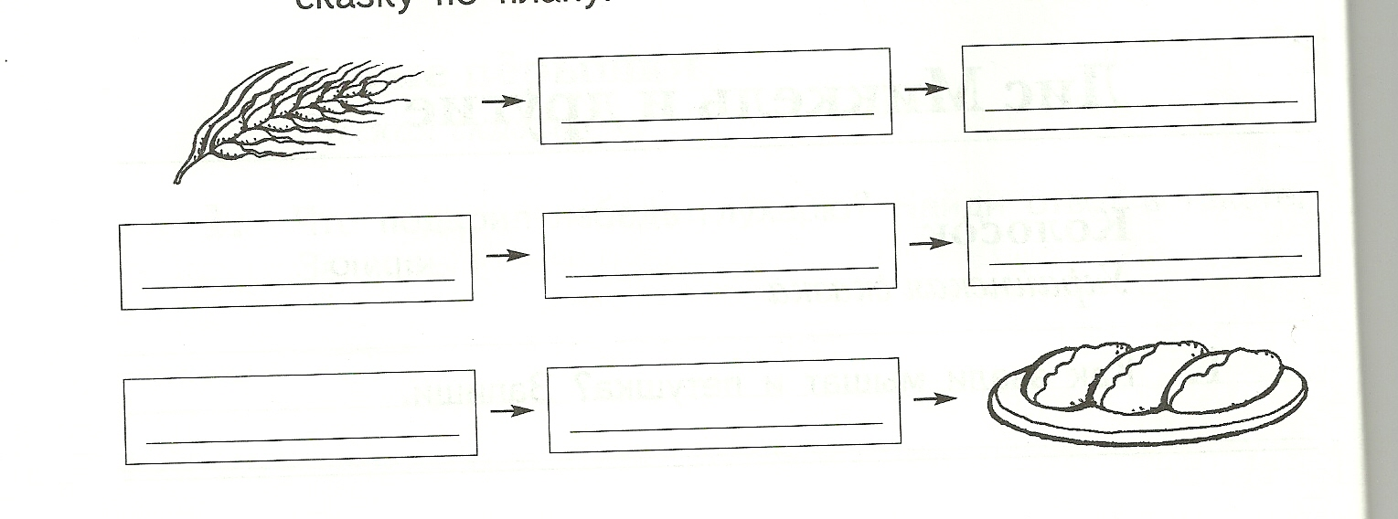
Откуда хлеб приходит к нам?

